Slide 1
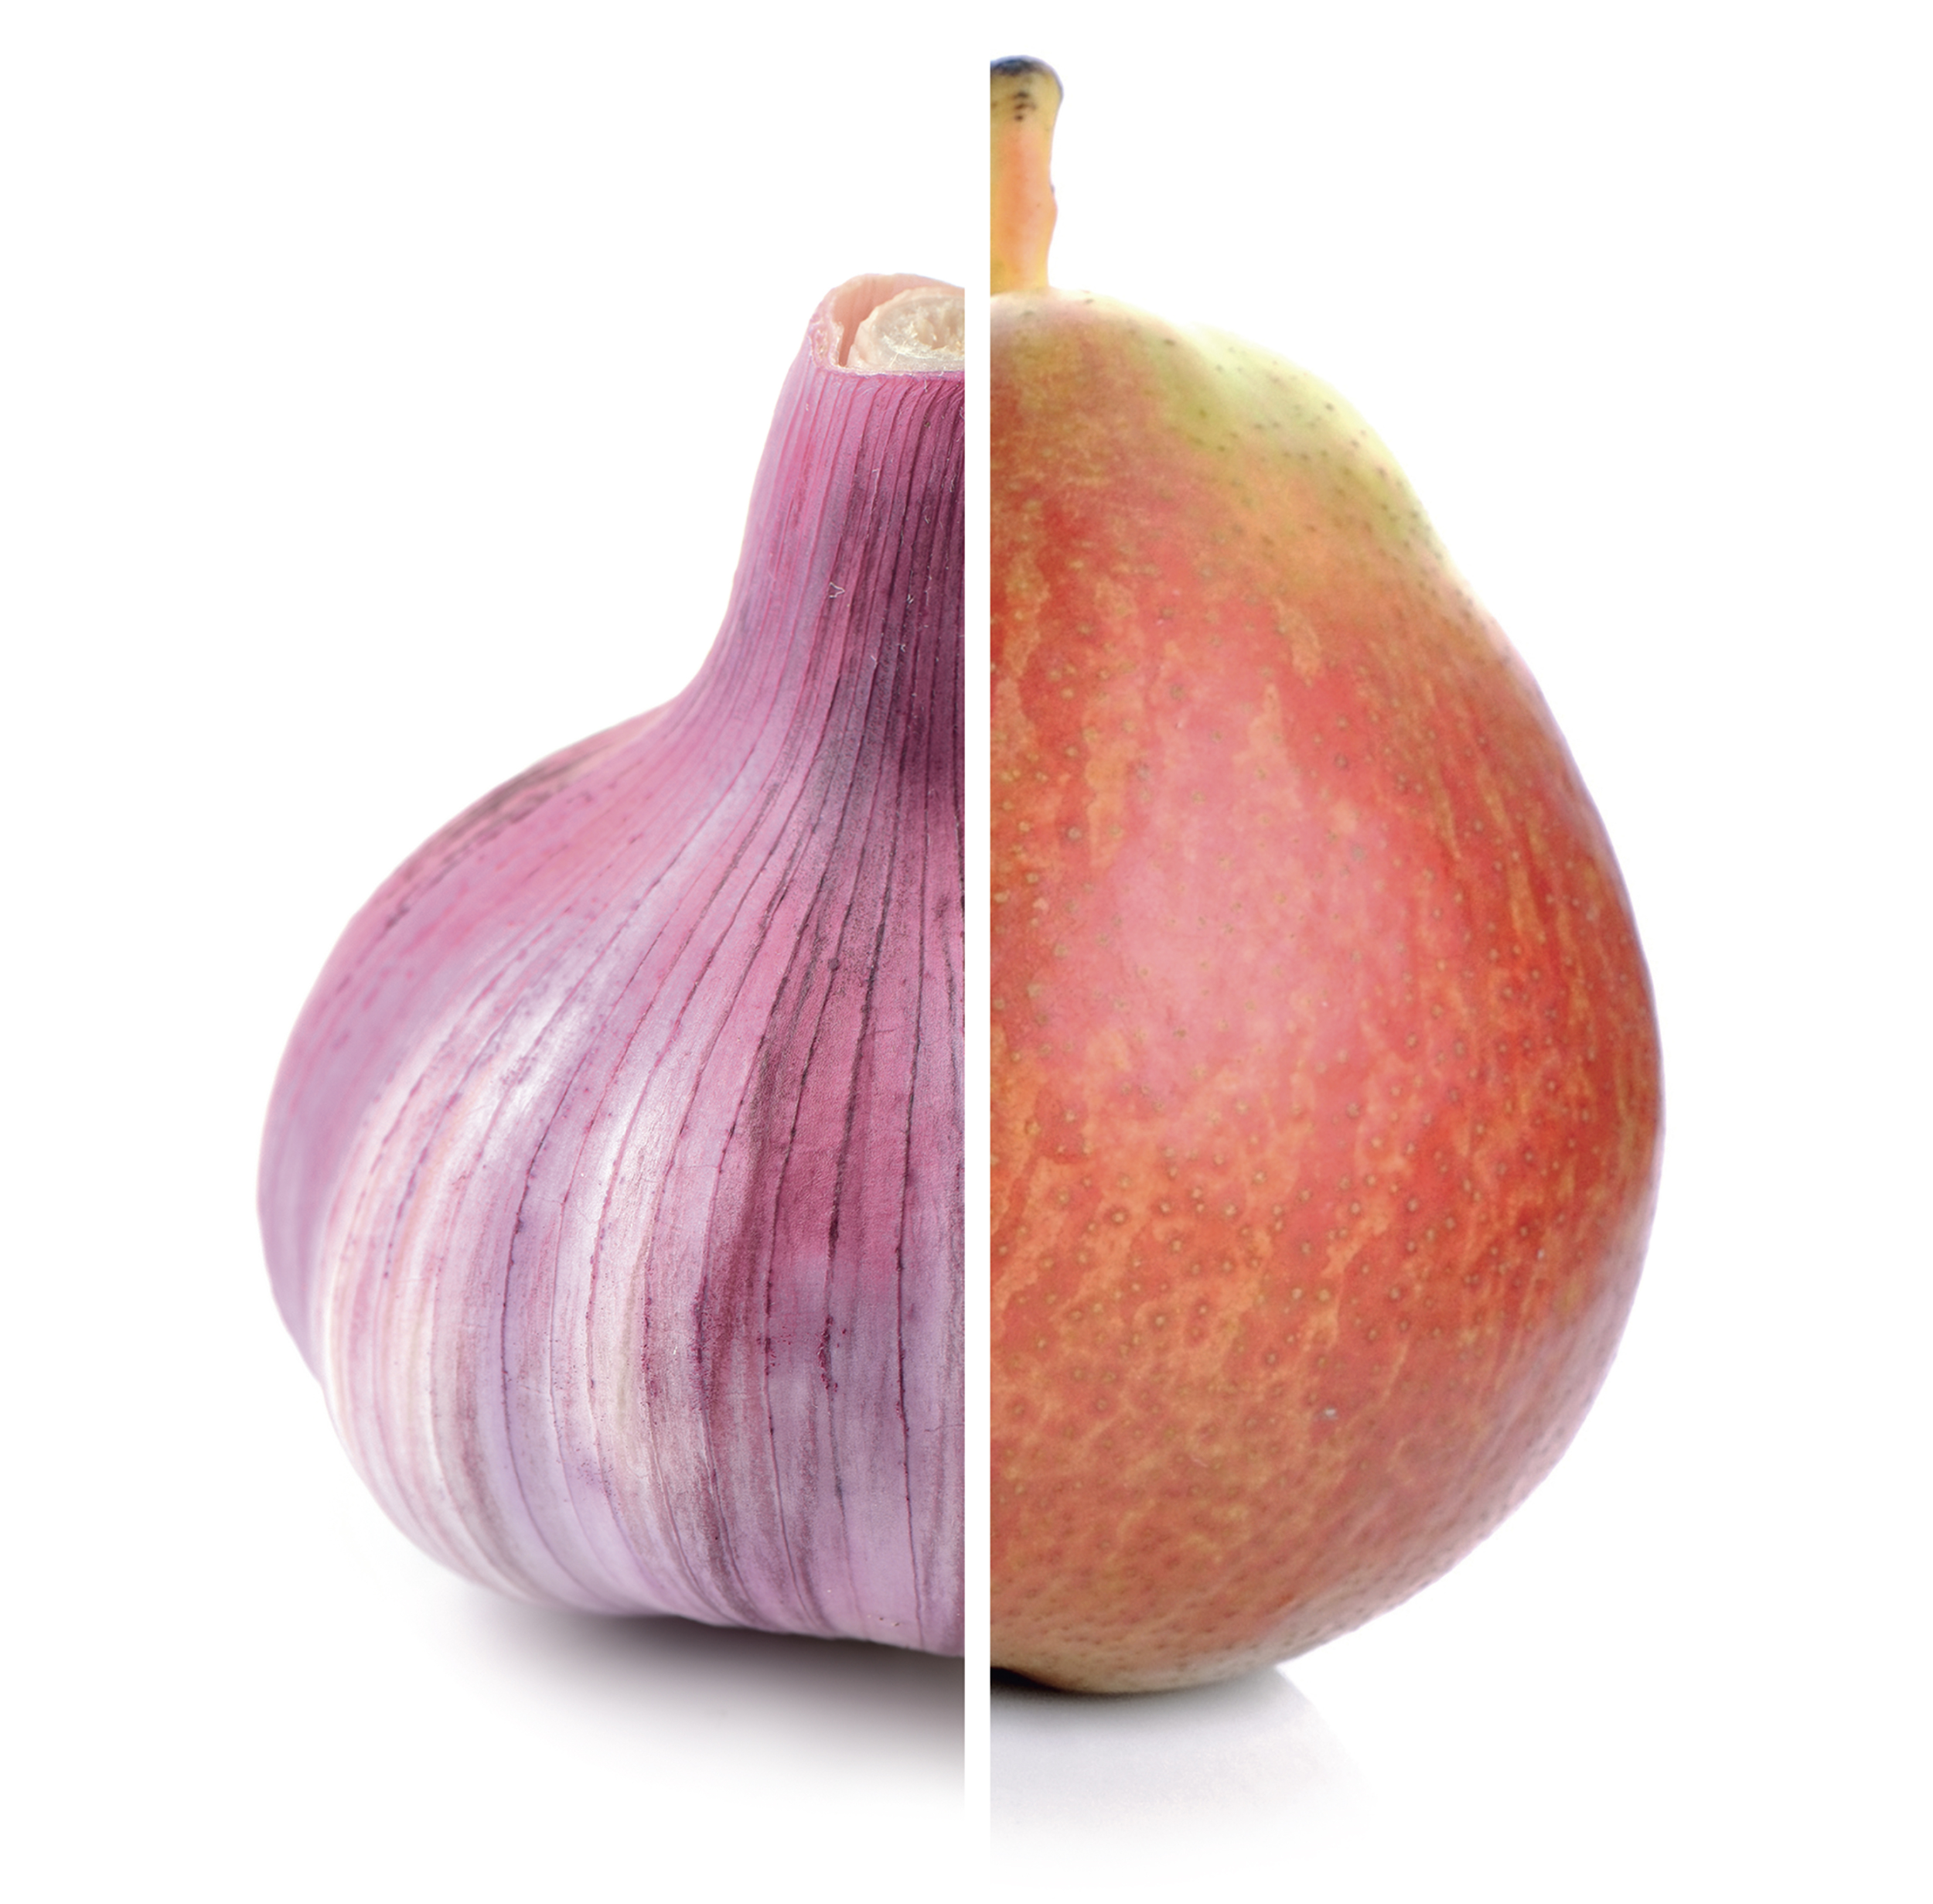
Pētniecības aktualitātes Dārzkopības institūtā
2023.gadā
Līga Lepse un komanda
Dārzkopju konference, Bulduri, 10.03.2023.

Slide 2
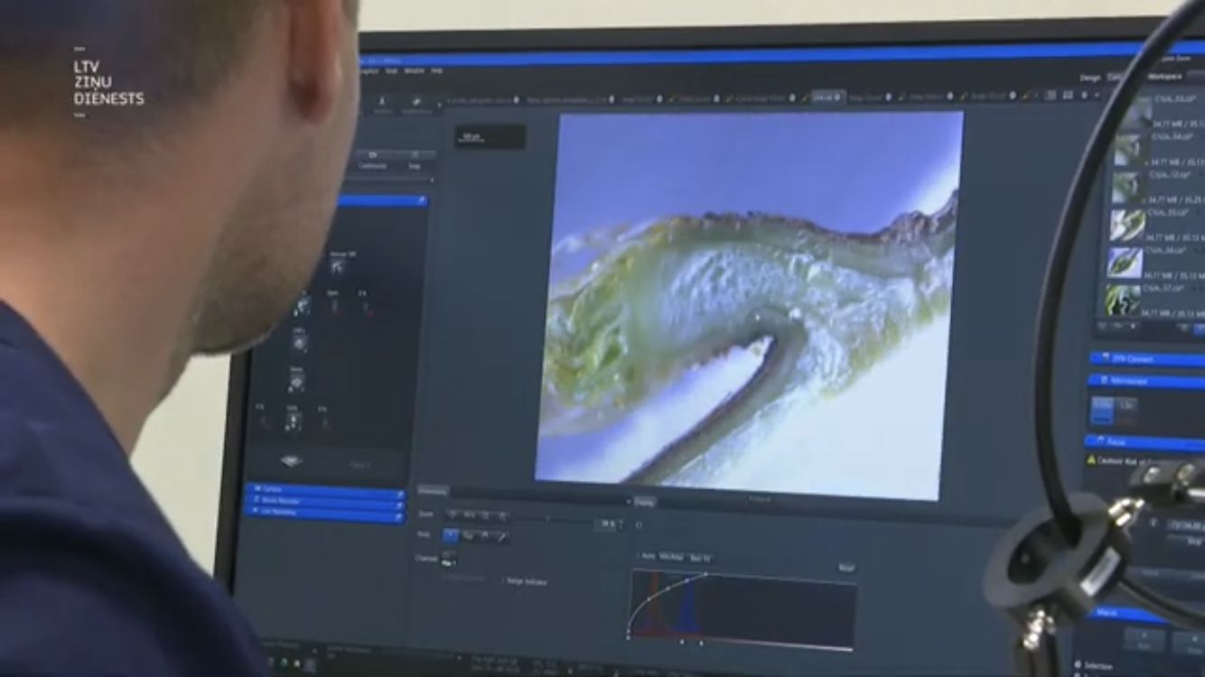
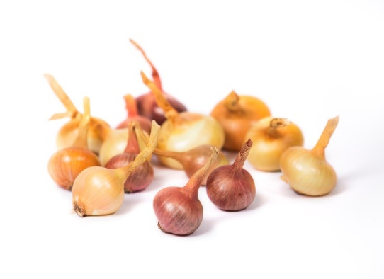
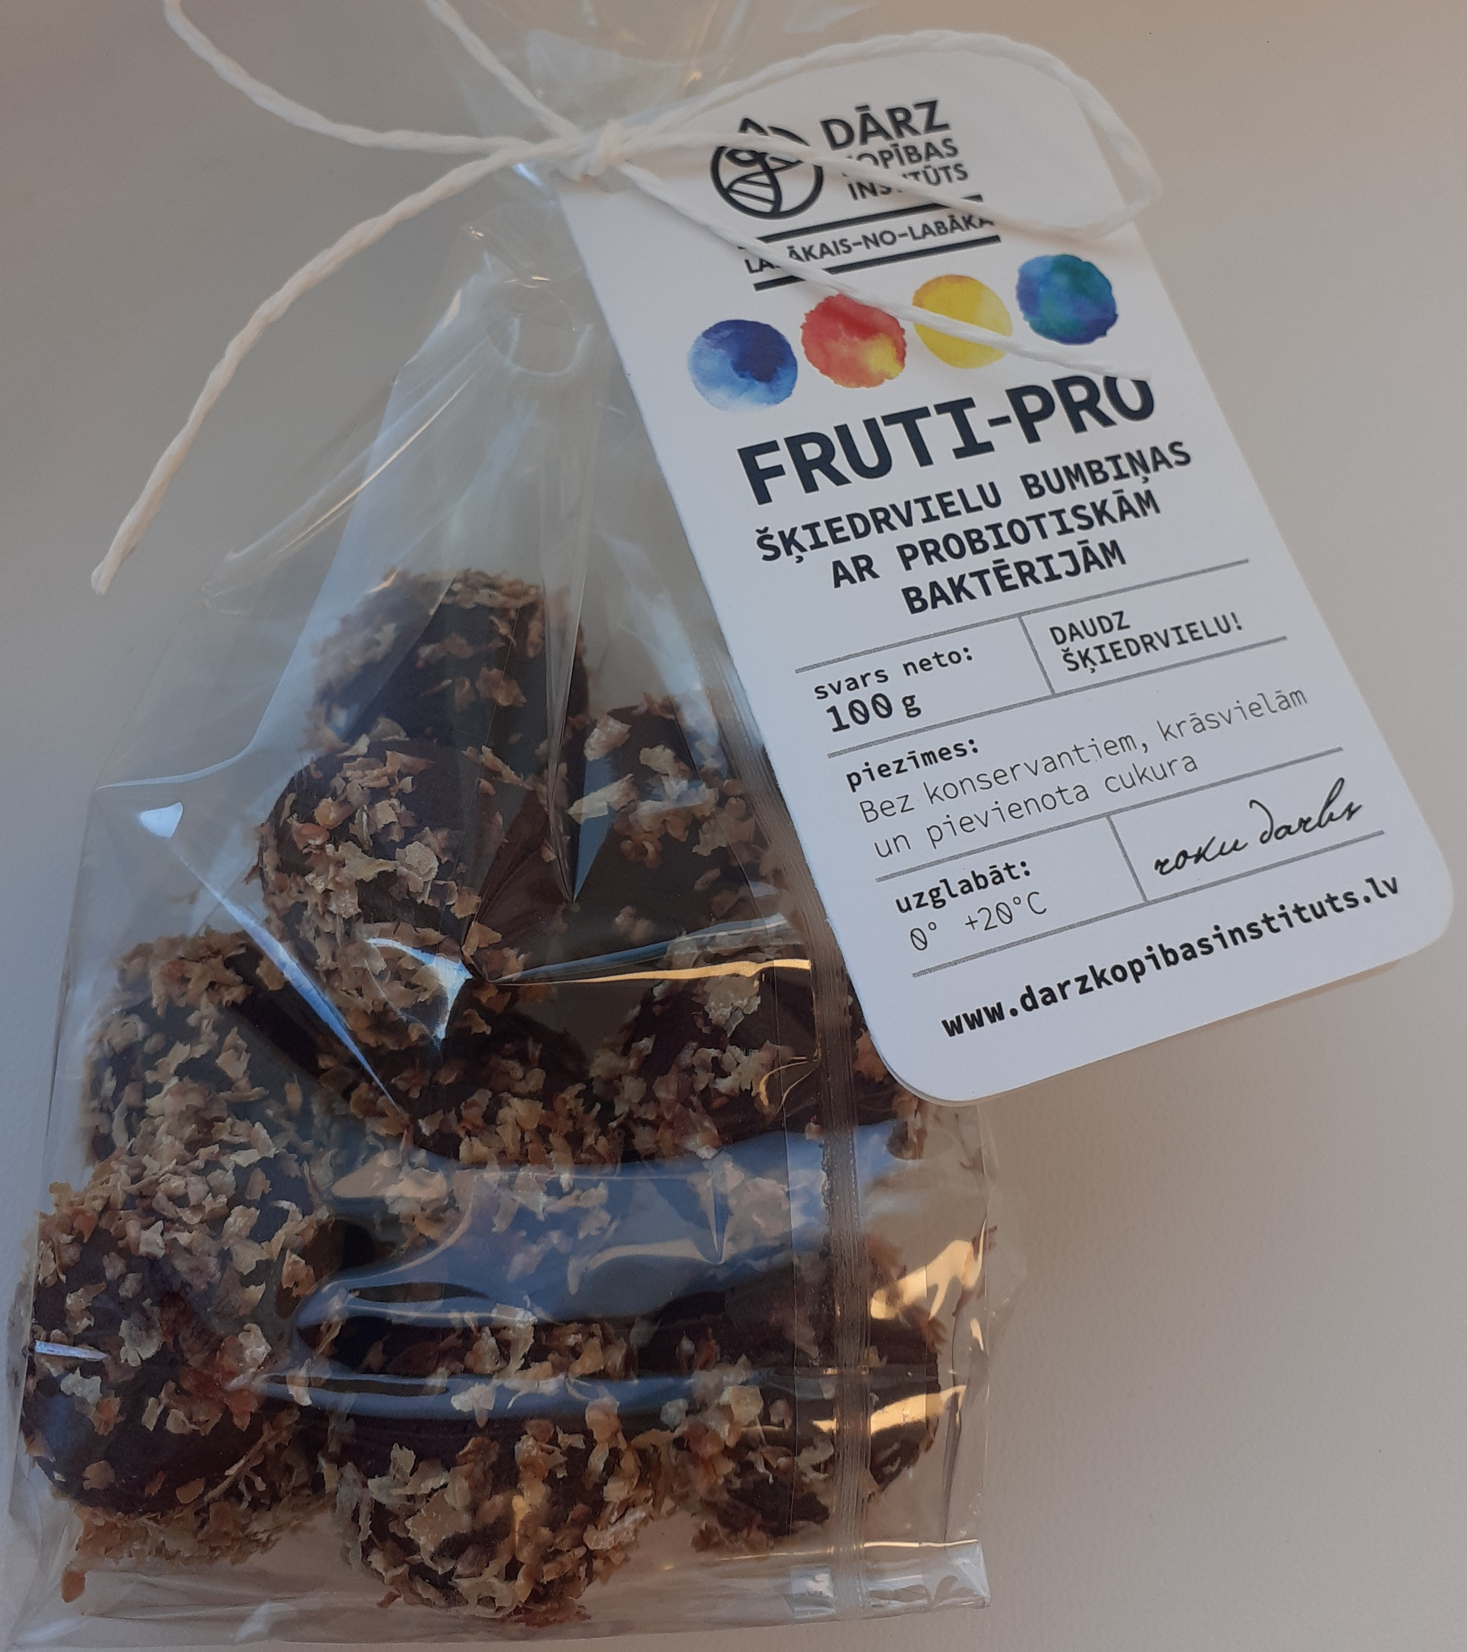
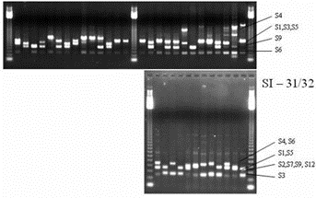
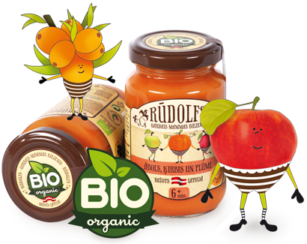
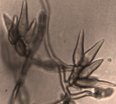
PĒTNIECĪBAS VIRZIENI UN EKSPERTĪZE
Notes:
Ne visi zina ko mēs darām DI. Galvenokārt - mēs strādājam jums. Tie, kas to ir sapratuši, ir bieži viesi inistitūtā, vai arī mūsu kolēģu pie viņiem. Vai nu individuālu jautājumu risināšanai – vai kā sadarbības partneri projektos. Ar šo prezentāciju es vēlētos iedrošināt jūs vērsties pie mums ar idejām, problēmām ierosmēm – kopā meklēsim risinājumus.

Slide 3
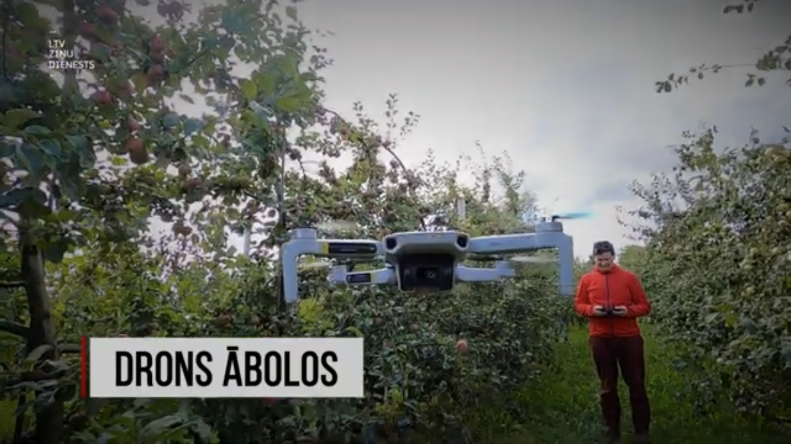
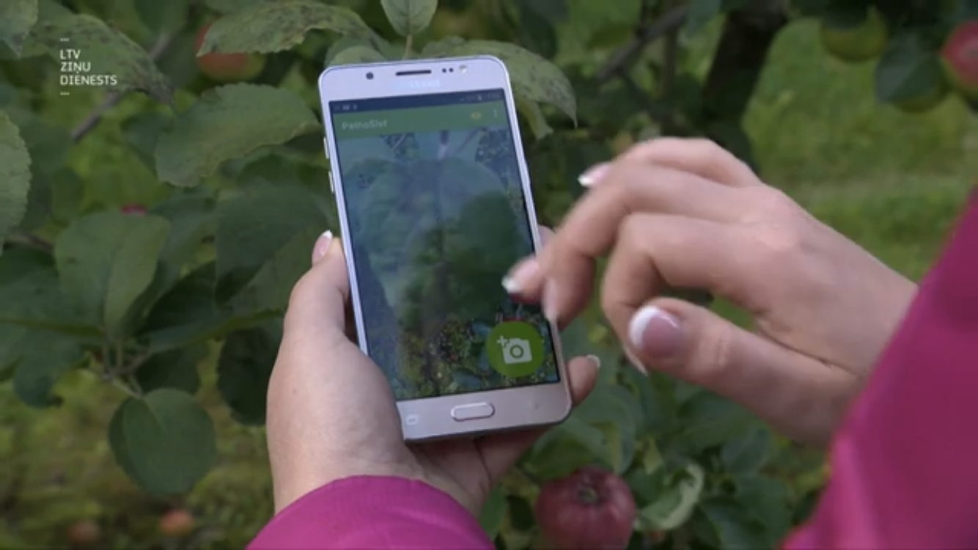
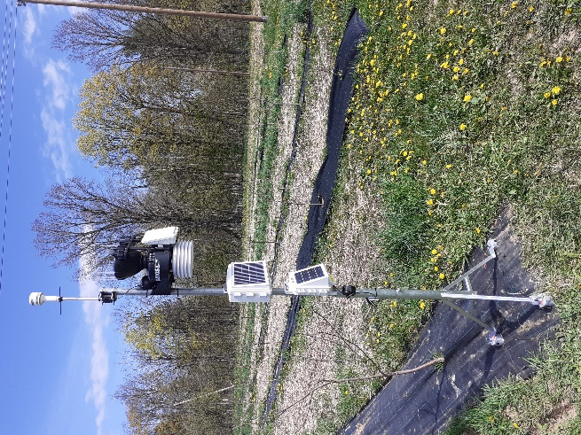
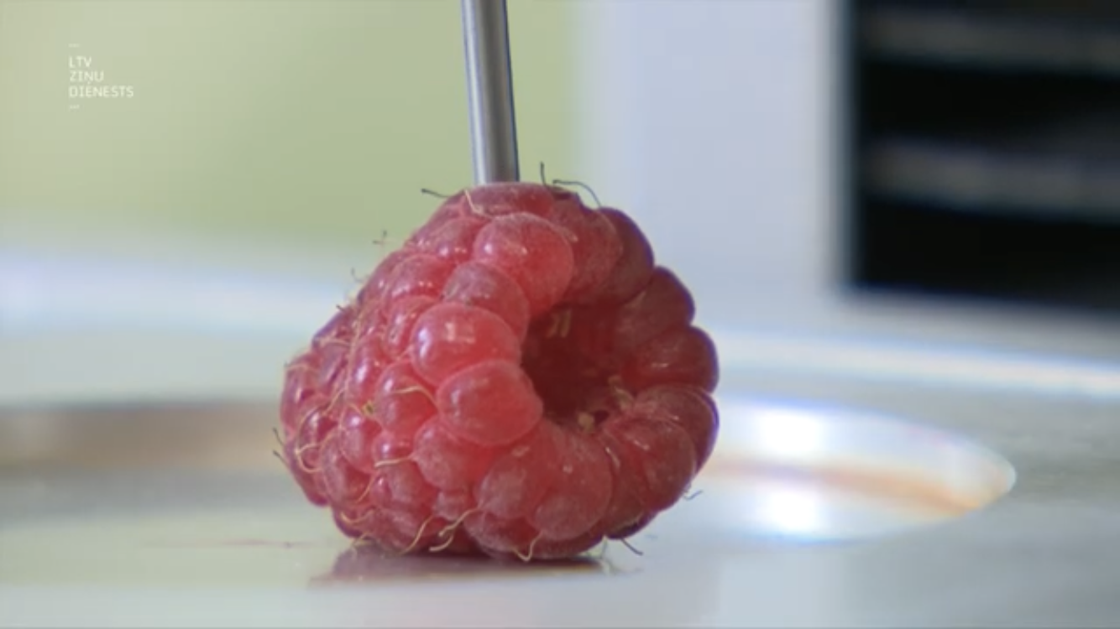
2023. gada pētniecības virzieni
Tiek realizēti kopumā ap 40 zinātniski pētnieciskie projekti (ES «Horizon 2020», ERAF un nacionālais finansējums)
Pieaudzis ar viedajām tehnoloģijām saistītu projektu īpatsvars (4 projekti)
Tehnoloģiju pētījumos galvenokārt uz vidi saudzējošajām tehnoloģijām virzīti projekti
Salīdzinoši liels sadarbības projektu īpatsvars (16.1. un 16.2.), bet gaidām jaunus projektu konkursus
Problēma: projektu daudz, bet pārsvarā finansiāli nelieli, katrs prasa atšķirīgu menedžmentu, liels administratīvais slogs; projekti pārsvarā īsa termiņa- 3 gadi (īpaši liels izaicinājums augļkopībā!)

Slide 4
LZP projekts/ Kraupis
LZP projekts/Avenes, krūmcidonijas
LZP projekts/ Tokotrienoli
LZP projekts/ Bioloģijas leksika
LZP projekts/Ērkšķogas
LZP projekts/ FerulCelluZyms
16.1. akt. Projekti/Ābele-Avene
16.1. akt. Projekti/Biopolimēri
16.1. akt. Projekti/Biotehnoloģijas
16.2. akt. Projekti/Vīnogas
16.2. akt. Projekti/Plūmes
16.2. akt. Projekti/Edamame
16.2. akt. Projekti/Ķiploks
16.2. akt. Projekti/Ķirši
16.2. akt. Projekti/Cidonijas
16.2. Projekti/ Smiltsērkšķi
Horizon 2020 ATLAS/
Horizon 2020 SMARTPROTECT
ECPGR Ogu projekts
ERAF/Ribes
ERAF/ GreenHort
ERAF/ Postdoc/201
ERAF/ Postdoc/249
ERAF/starptautiskais
ERAF/LLU 8.2.3.
ZM subsidēts selekcijas projekts
ZM In -Situ Sad.līg.ar Silavu
ZM Elektron.žurnāls
ZM Dārzeņu mēslošana
ZM LAP demonstrējumu projekti (7)
LIAA vaučeri (2)
RSU ārpakalpojums projekts
16.2. akt. Projekti/Ķirši
Notes:
Uzsvērt cik tad ir liels tas bāzes finansējums un par kādiem kritērijiem ir jācīnās, lai to iegūtu? Gribētos uzsvērt, ka “Dārzkopi parasto” tas viss (augsti citētās publikācijas, aizstāvētie promocijas darbi u.t.l.) lielā mērā maz interesē.
Tālāk ir parādīts un droši vien tiks pateikts cik daudz laika un resursus jāiegulda projektu konkursos, kur finansējumu iegūšanas varbūtība ir tādā kāda tā ir.

Slide 5
Projekti – iespējas un realitāte
Latvija
– Latvijas Zinātnes padomes granti – fundamentālās un pielietojamās zinātnes pētījumi (veiksmes procents <10%)
ERAF fundamentālās un pielietojamās zinātnes pētījumi (veiksmes procents <10%)
ZM Lietišķie pētījumi – nozares pasūtīti, ik gadu no jauna apstiprināmi, realizācijas periods no aprīļa līdz novembrim
«Sadarbības» projekti (16.1.; 16.2; DEMO projekti) – aptuveni 3 gadu periods, sadarbībā ar nozari
Eiropa
«Horizon Europe» - visbiežāk pētniecības un inovāciju projekti, reizēm sadarbības, tīklošanās (COST), starptautisks konsorcijs, daudz partneri (veiksmes procents <10%)
Dažādi reģionālie fondi (Interreg, EEZ, ECPGR, u.c.) (veiksmes procents <10%)
Notes:
LAA biedri būs tie ar kuriem izskatīs iespēju sadarboties, tadejādi aicinām ikvienam dārzkopim būt savas nozares asociācijas aktīvam pārstāvim

Slide 6
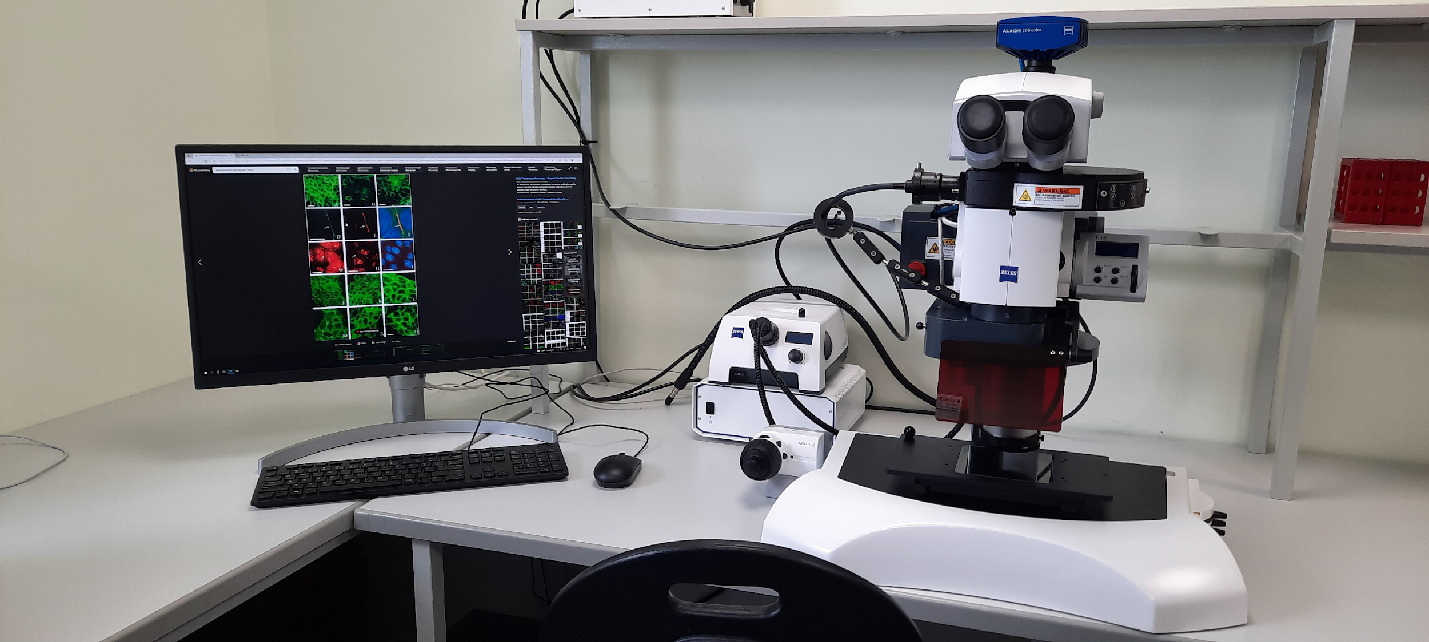
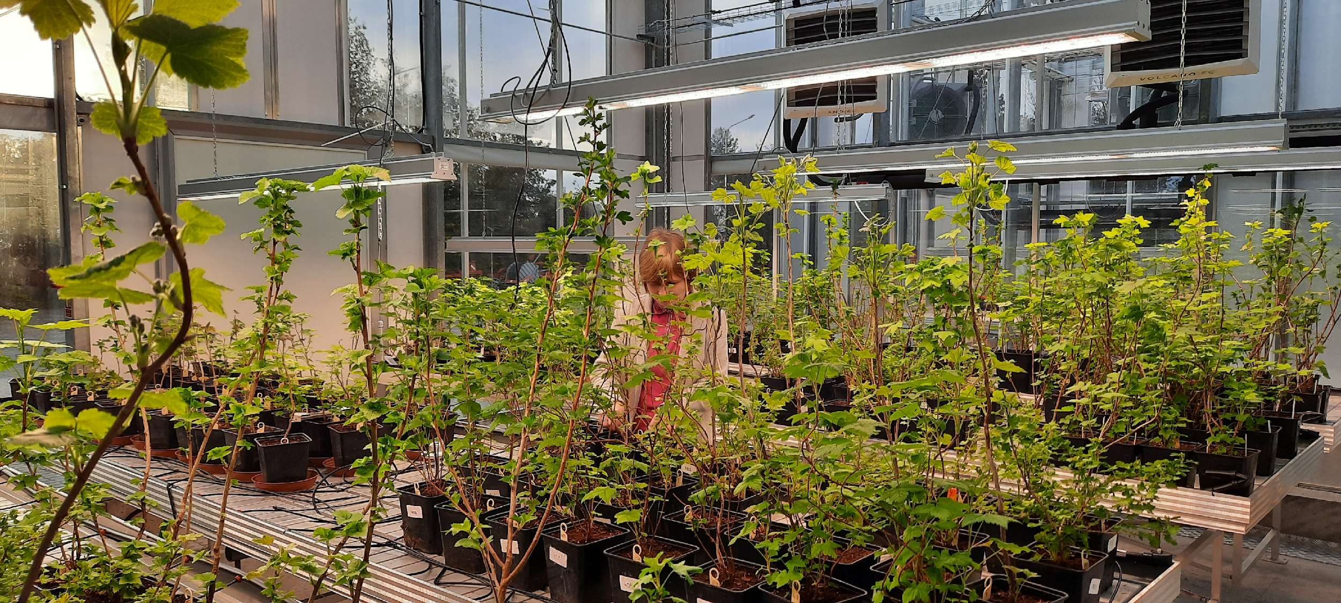
Pētniecības infrastruktūra un resursi
Augu patoloģijas laboratorija
Entomoloģijas laboratorija
Molekulārās bioloģijas laboratorija
In vitro laboratorija
Bioķīmijas laboratorija
Mikrobioloģijas laboratorija
Klimata kontroles siltumnīcas, Voen, Hygrove tipa segumi
Dārzi vairāk kā 60ha Dobelē un Pūrē, un Demo saimniecību tīkls
Augļu, ogu un dārzeņu ģenētisko resursu kolekcija – 5500 genotipi 30 dārzaugu sugām; dārzaugu patogēno sēņu un baktēriju izolātu kolekcija - 3200 dažādu patogēno sēņu un baktēriju – kolekcijas pieejamas un izmantotas starptautisku projektu realizēšanai
Lielākā ceriņu kolekcija Eiropā – vairāk kā 270 ceriņu dažādības
Dārzs Dobelē – TOP tūrisma objekts

Slide 7
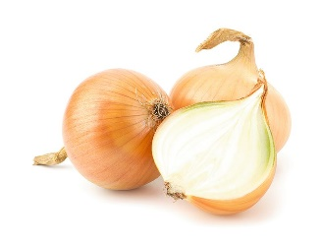
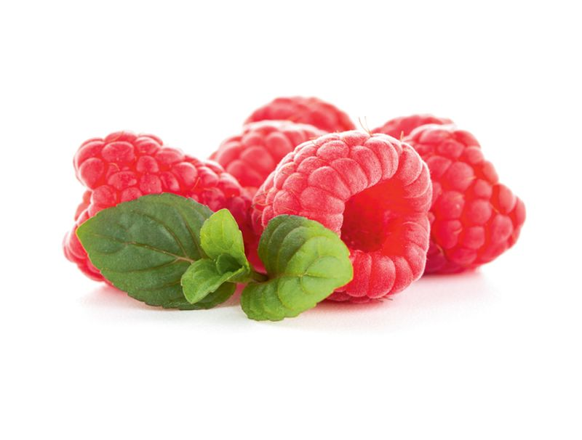
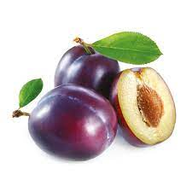
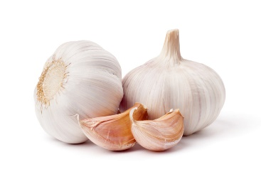
Radītas vairāk nekā 70 augļaugu un ceriņu šķirnes, t.sk. pirmās krūmcidoniju šķirnes ES un vienas no pirmajām pasaulē reģistrētas Latvijā. DI izveidotās augļkoku šķirnes reģistrētas arī Zviedrijā, Lietuvā, Igaunijā, licences līgumi noslēgti ar Zviedriju, Beļģiju, Lietuvu, Igauniju un Poliju. Šobrīd LV reģistrā - 40 šķirnes, iesniegtas reģistrācijai un iziet pārbaudes procesu- 18, t.sk. 13 pēdējos 5 gados. Tās visas ir aizsargātas! Šogad plānots iesniegt vēl 7 šķirnes, t.sk. meloņu, ķiploku.
Atgādinājumam: ceļš līdz jaunai augļaugu šķirnei 20-25 gadi!
Lūgums visām kokaudzētavām atcerēties par autoratlīdzības līgumiem, pavairojot institūta šķirnes.
Aizsargāto šķirņu saraksts pieejams VAAD mājas lapā!
Jaunu šķirņu izveide - Dārzkopības institūtā jau vairāk nekā 60 gadus!
Līdz šim valsts atbalstu selekcijai saņēmušās dārzaugu sugas
Perspektīvie selekcijas virzieni, kuriem šobrīd plānots valsts atbalsts, un kurus ir būtiski attīstīt komercdārzkopībai
Notes:
Licences līgumi ir ari ar ārzemju partneriem – tie maksā korekti. To nosaka LV likumdošana. Ieņēmumi no intelektuālā īpašuma.

Slide 8
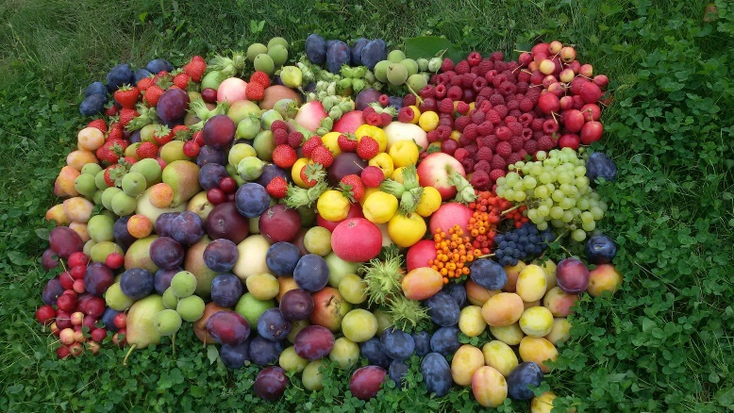
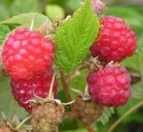
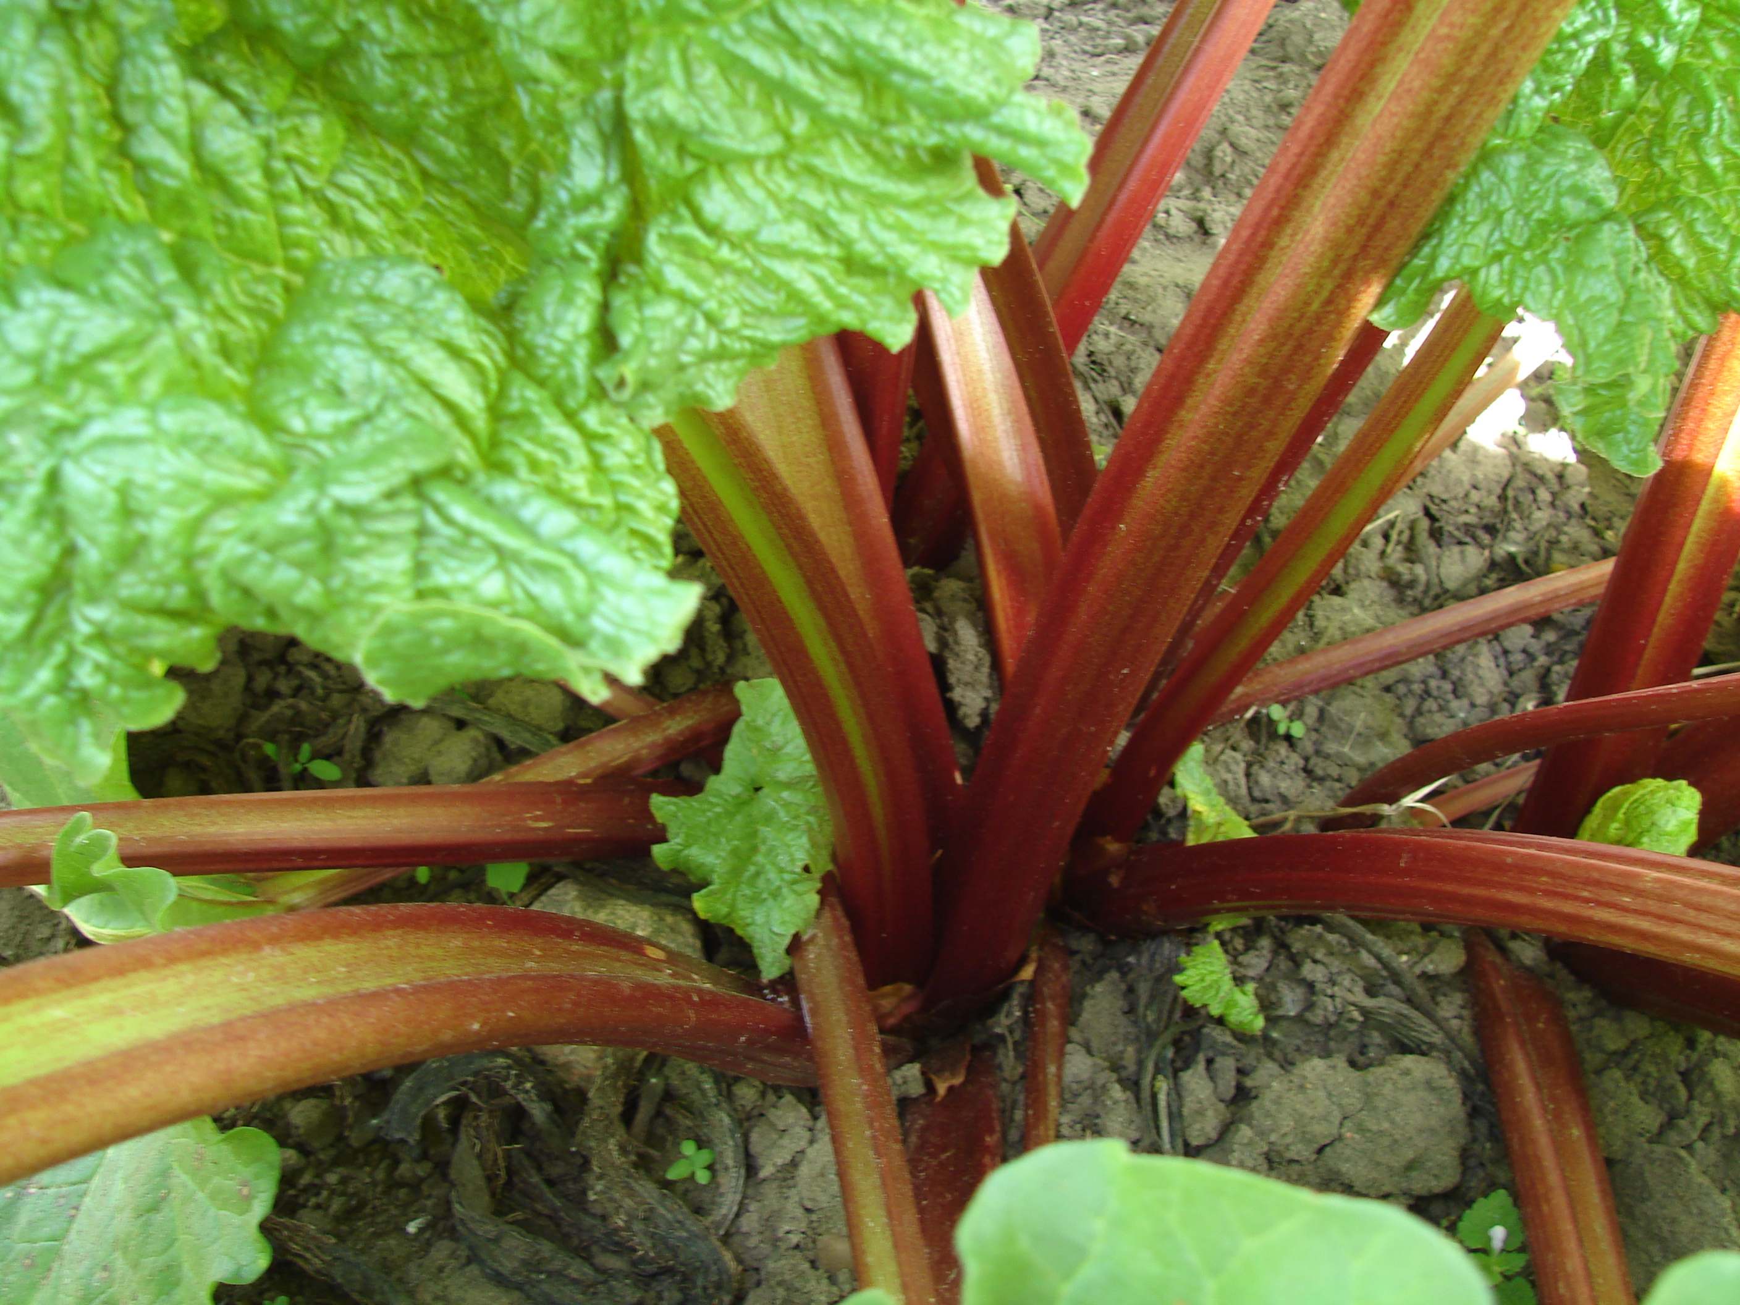
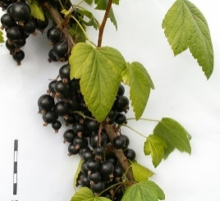
Ģenētiskie resursi – jaunu īpašību avots
Dārzkopības institūta ģenētisko resursu kolekcija:
962 augļaugu genotipi Dobelē
620 augļaugu genotipi Pūrē
115 dārzeņu genotipi
3200 dažādu patogēno sēņu un baktēriju – kolekcijas
Apkopoti:
Latvijā izveidotās šķirnes un vērtīgs selekcijas materiāls
Ekspedīcijās ievāktais augu materiāls
Nozīmīgas un Latvijas apstākļiem adaptējušās ārzemju šķirnes

Slide 9
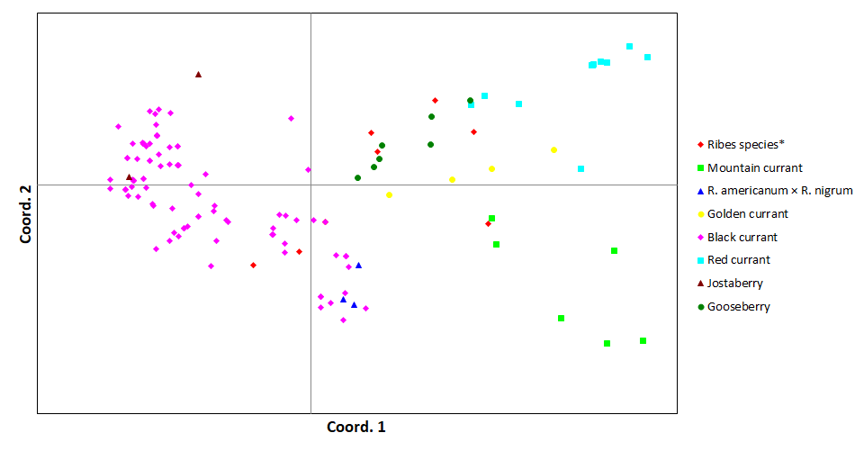
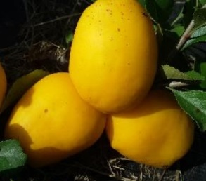
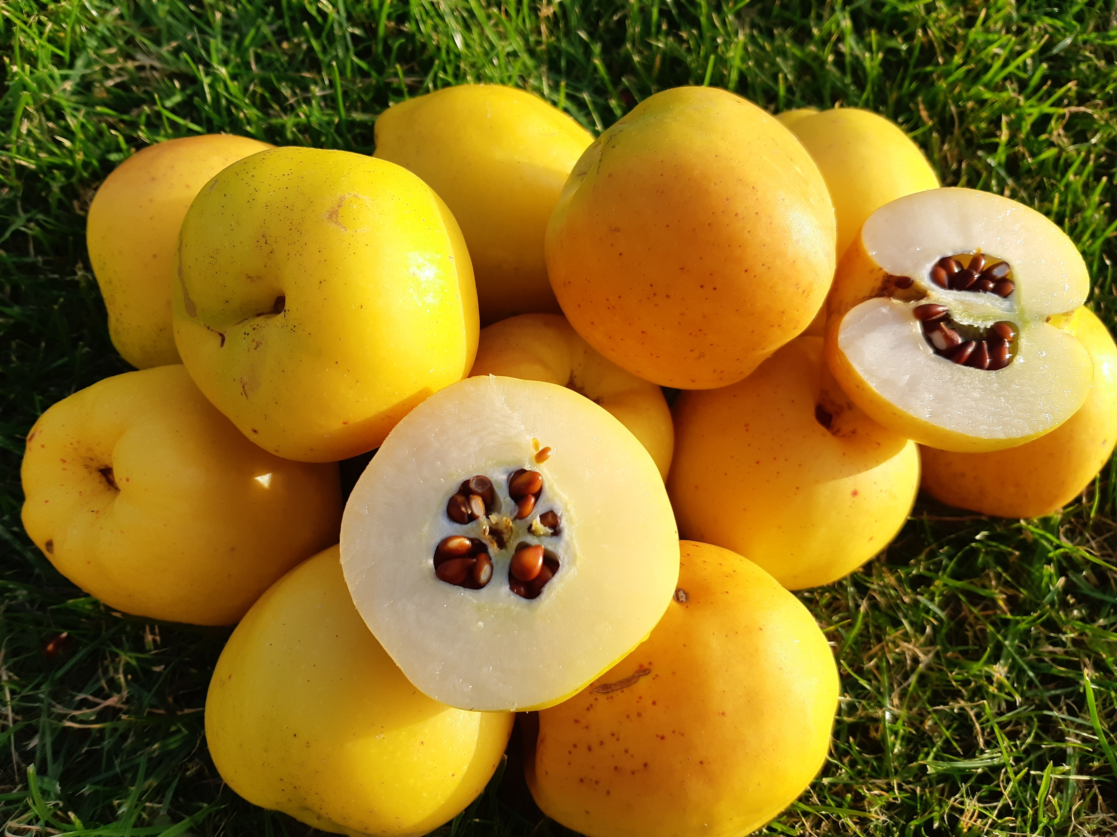
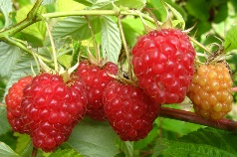
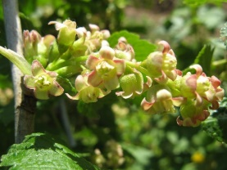
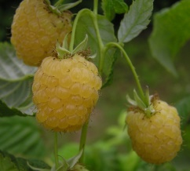
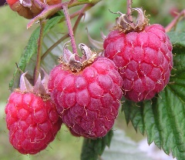
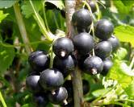
Modernās pētniecības un selekcijas metodes
Pazīmju iedzimtības izpēte – lai izprastu dabas mehānismus un tos spētu izmantot selekcijā:
Ābeļu izturība pret kraupi
Bumbieru izturība pret bumbieru-kadiķu rūsu
Upeņu izturība pret pumpurērcēm
Krūmcidoniju ziedēšana – pašauglīgo šķirņu izveidei
Molekulāro marķieru izstrāde – paātrinātai, no vides apstākļiem neatkarīgas atlases veikšanai (efektīvāka selekcija)
Marķieri pret kraupi izturīgo hibrīdu atlase
Pašauglīgo saldo ķiršu hibrīdu atlase

Slide 10
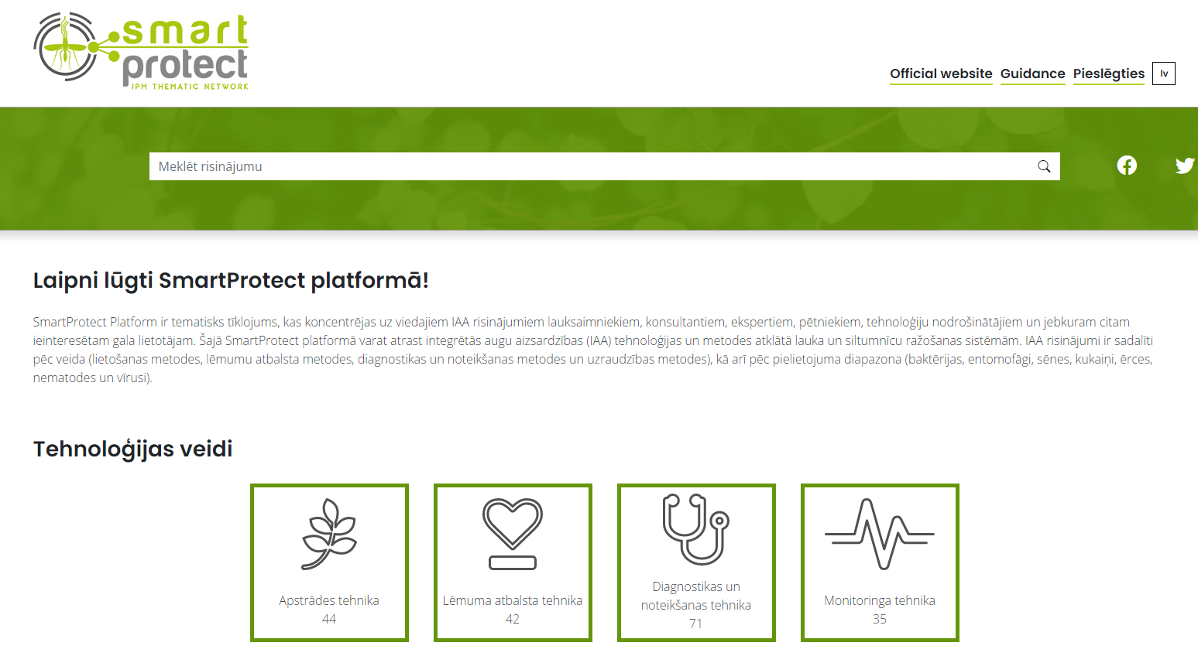
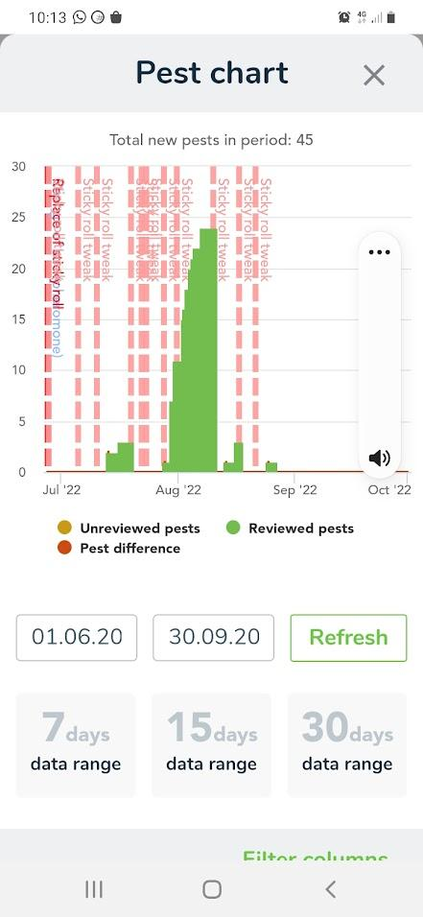
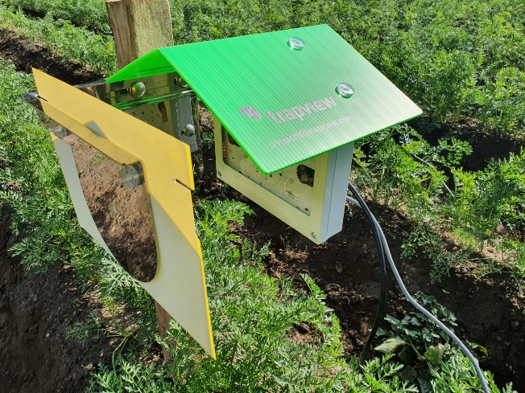
Viedās tehnoloģijas praksē
Izveidota aplikāciju platforma: https://platform.smartprotect-h2020.eu/lv

Slide 11
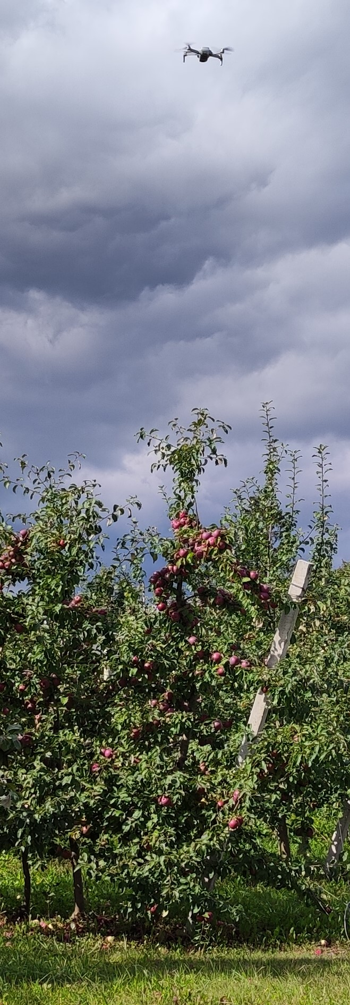
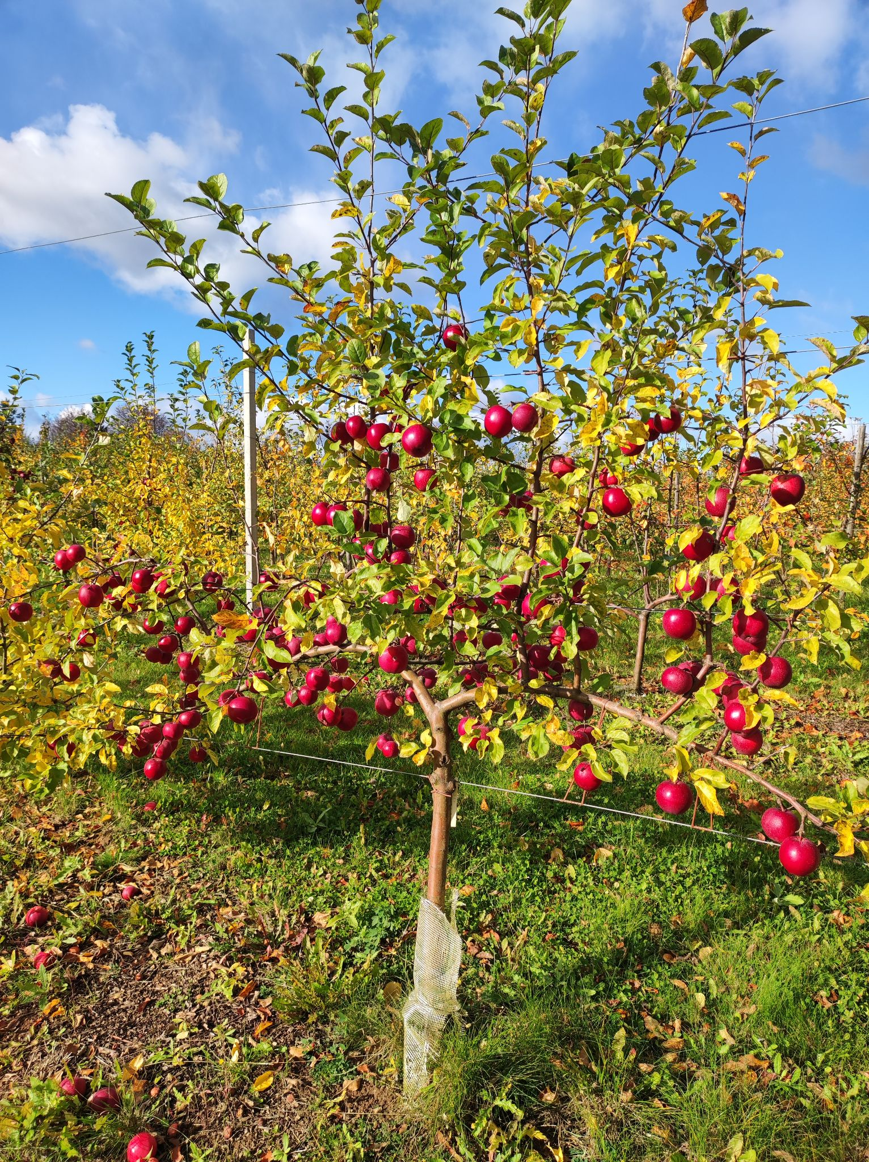
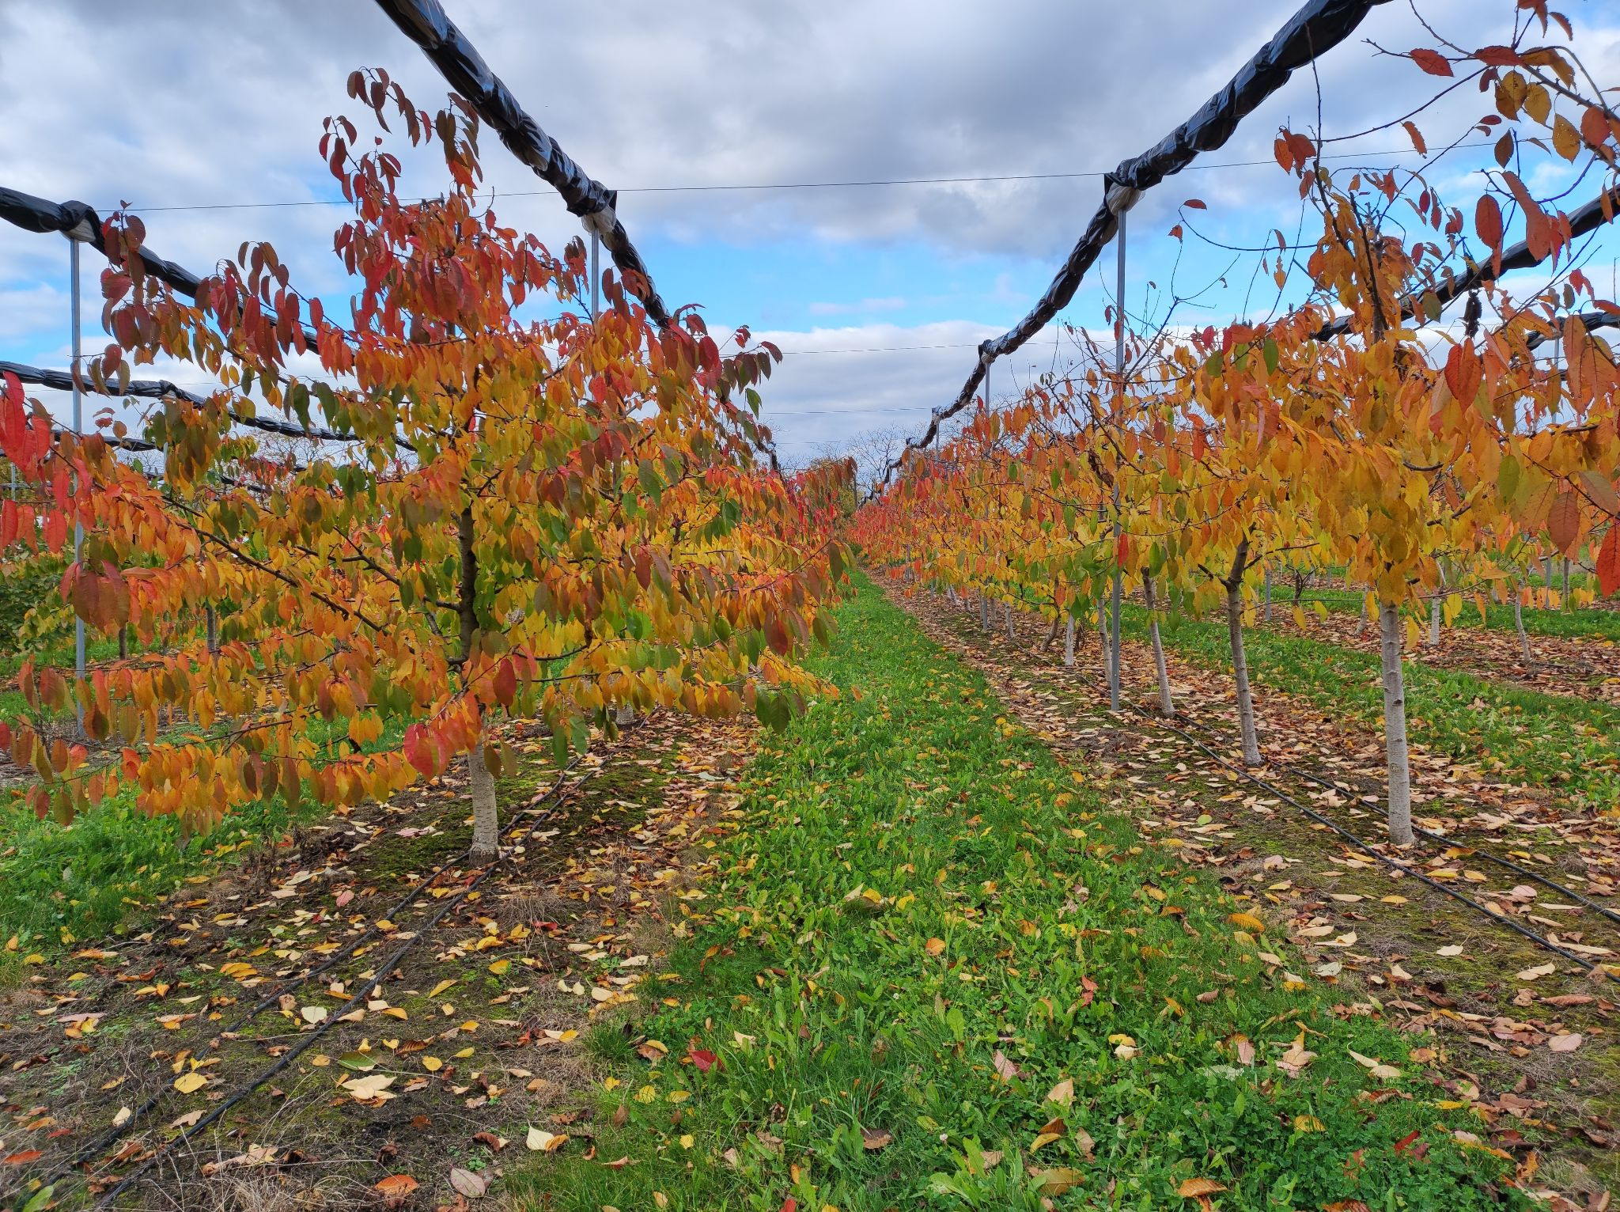
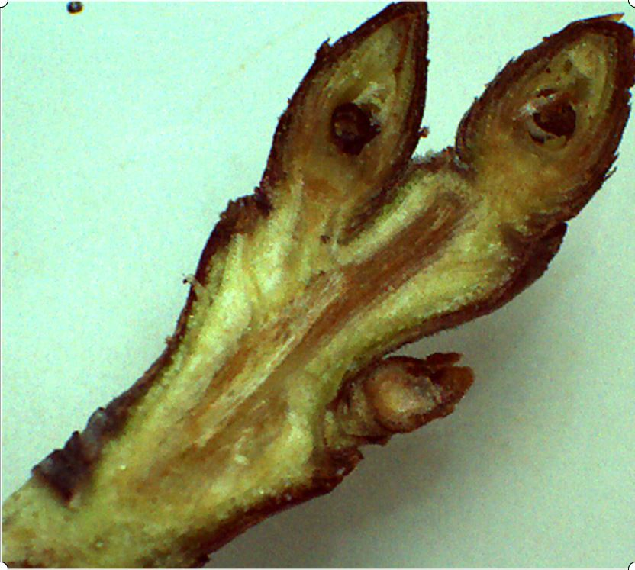
Dārza tehnoloģijas, risinājumi - izstrāde un adaptēšana
Augļaugiem (augļu koki un ogulāji) un dārzeņiem - veidošana, dārzu sistēmas, pavairošana, risku mazinoši risinājumi;
Augļu koku un ogulāju šķirņu un augļu koku potcelmu, šķirņu un potcelmu kombināciju izvērtēšana;
Dārzaugu fizioloģijas izpēte un risinājumi – ziemcietības uzlabošanai, fotosintēzes efektivitātes celšanai, augu augšanas un ražošanas regulēšanai;
Augu nodrošinājuma, augsnes resursu un īpašību ietekmes un ilgtspējīgas izmantošanas izpēte dārzaugiem.
Modelēšana un prognozēšana izmantojot autonomas un viedas ierīces, t.sk. līdzdarbojoties ar sadarbības partneriem no citām pētniecības institūcijām.

Slide 12
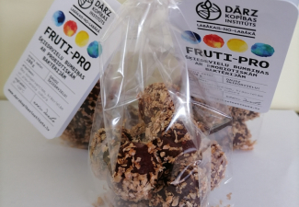
Jauni produkti un sadarbība ar nozari
PostDoc projekta ietvaros: Augļu konfektes FRUTI-PRO ar augstu šķiedrvielu saturu, bioloģiski aktīvām vielām un dzīvām pienskābām baktērijām Lacticaseibacillus rhamnosus.
Sadarbībā ar uzņēmējiem LIAA Vaučeru programmas ietvaros:
SIA “Elastill” izstrādāti jauna veida, veģetāram uzturam piemērotas, tūlītējai lietošanai gatavu produktu – daudzveidīgu dārzeņu zupu sagatavju receptūras.
SIA “Uztura sistēmas” izstrādāti smiltsērkšķu šotiņi ar dažādām augļu un dārzeņu piedevām un palielinātu E vitamīna saturu.

Slide 13
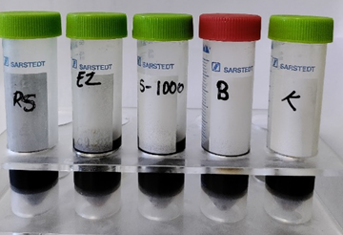
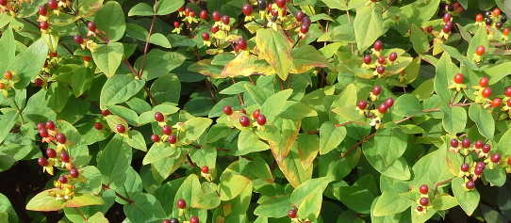
Jauni produkti un sadarbība ar nozari
LAD projekta ietvaros: izstrādāta krūmcidoniju sulas koncentrāta iegūšanas tehnoloģija ar mērķi radīt alternatīvu skābinātāju populārajam citronu koncentrātam, izmantojot vietējās izejvielas.
LZP granta ietvaros: Asinszāļu (Hypericum spp.) dzimtas augu skrīnings tokotrienolu (viena no E vitamīna “ģimenes”) savienojumu noteikšanai; novērtēt vides un agrotehnisko faktoru ietekmi uz šo savienojumu koncentrāciju augos un “zaļo” tehnoloģiju (tostarp videi draudzīgu šķīdinātāju) izmantošanu tokotrienolu iegūšanai no augu materiāla.

Slide 14
Zināšanu pārnese
Elektroniskais žurnāls «Profesionālā Dārzkopība» https://fruittechcentre.eu/index.php/lv/profesionala-darzkopiba
Meistarklases
24. marts. Ķiršu veidošana pavasarī;
24. marts. Ceriņu veidošana;
5.aprīlis. Krūmcidonijas un ogulāji
3. maijs. Bumbieru veidošana un potēšana;
12. maijs. Ābeļu veidošana un potēšana;
19. maijs. Plūmju un aprikožu veidošana pavasarī;
14. jūlijs. Kauleņkoku (ķiršu un plūmju) vasaras veidošana.
Rudenī Augļu un ogu pārstrādes meistarklase par procesiem, iekārtu piemērotību dažādiem pārstrādes veidiem, sukāžu gatavošanu

Slide 15
Lauka dienas, semināri
30. marts “Pavasara Informatīvā diena” Zoom platformā
31. marts “Dārzu diena” - praktiskie darbi (praktiskās nodarbības par samaksu)
16.2. projekta "Inovatīvu, konkurētspējīgu krūmcidoniju audzēšanas tehnoloģiju ieviešana un augļu pārstrādes produktu sortimenta paplašināšana" noslēguma Lauku diena SIA "Jansonu saimniecībā" Salaspils novadā 11. maijā. un 19. maijā z/s "Bētras", Jelgavas novada Garozā
Rudenī 2 lauka dienas aveņu saimniecībās par VOEN segumu izmantošanu rudens avenēm un otra par rudens aveņu mehanizēto vākšanu, kā arī noslēguma seminārs t.sk. par mehanizāciju (veidošanu, ziedu retināšanu) un apūdeņošanu ābelēm.
Rudenī lauka diena atklātā lauka dārzeņu audzēšanā

Slide 16
Dārzkopības institūts lepojas!
Latvijas Zinātnes akadēmijas apbalvojums par nozīmīgajiem 2022. gada sasniegumiem teorētiskajās zinātnēs, ir pētījums "Ribes ģints augu, Cecidophyopsis pumpurērču un upeņu reversijas vīrusa izpēte ilgtspējīgai Ribes ģints ogulāju rezistences selekcijai un audzēšanai«;
Ph.D. Inga Moročko-Bičevska saņēma Zemkopības ministrijas augstāko apbalvojumu "Medaļu par centību "
Dr.sc.ing. Dalija Degliņa saņēma augļkopības nozares augstāko apbalvojumu "Ābolu ordeni "
Dr.agr. Ilze Grāvīte saņēma balvu "Sējējs 2022" nominācijā “Zinātne praksē un inovācijas”
Dr.biol. Laila Ikase saņēmusi Paula Lejiņa balvu lauksaimniecības zinātnēs par izciliem panākumiem ābeļu selekcijā Latvijā

Slide 17
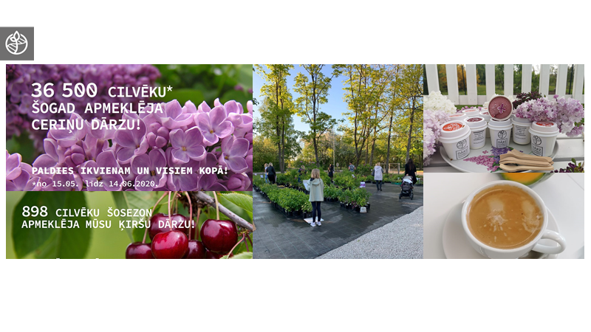

Slide 18
Dārzkopības institūts
https://www.darzkopibasinstituts.lv
https://fruittechcentre.eu
https://www.dobelescerini.lv
T. +371 29466525
E. darzkopibas.instituts@gmail.com

